Slide 1








BANCO DE DADOS LEGO MANIA
João Vitor Atanazio
SESI – SENAI - IEL

Slide 2
João Vitor Atanazio
Dalton Marcelino
Guilherme do Nascimento
Gustavo Fratoni Boeing
João Vitor Atanazio
SESI – SENAI - IEL

Slide 3
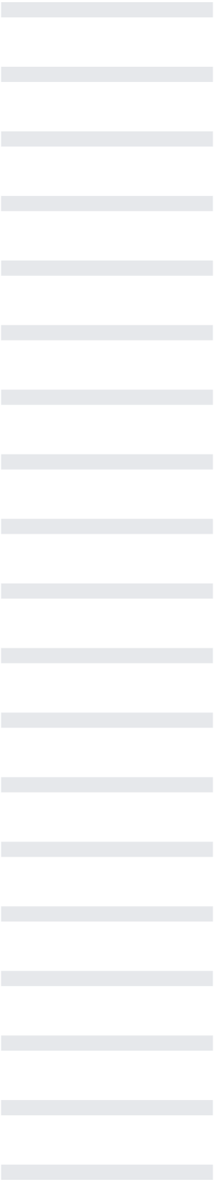

INTRODUÇAO SOBRE O SISTEMA
O que é?
O nosso Sistema Lego Mania é um sistema de ordem de serviço desenvolvido para organizar cadastros, serviços realizados e dados gerenciais da empresa.
O que faz?
Gera relatórios de vendas, despesas e lucros. Permite o cadastro de ordens de serviço com marca do aparelho, defeito e outras informações, e auxilia na gestão dos processos da empresa do Sr. Inácio
João Vitor Atanazio
SESI – SENAI - IEL

Slide 4
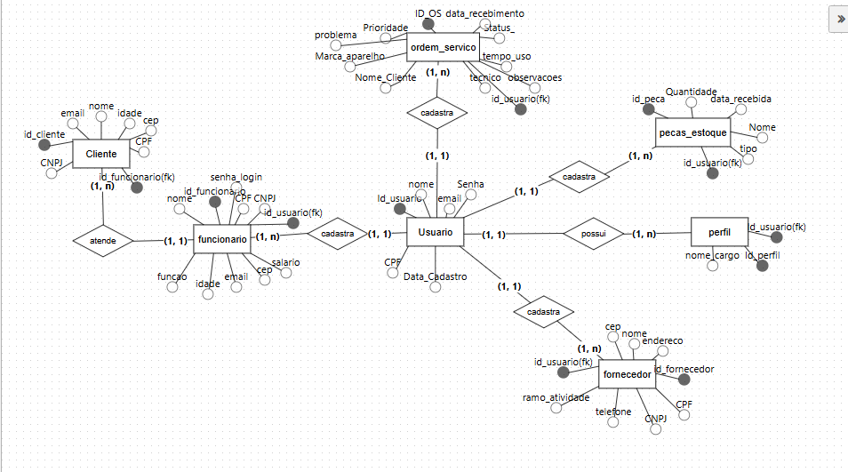
BANCO DE DADOS
Imagem do MER;
Dalton Marcelino
SESI – SENAI - IEL

Slide 5
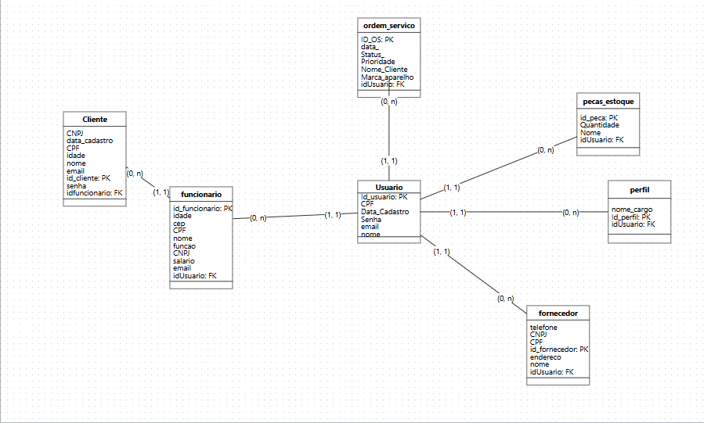
BANCO DE DADOS
IMAGEM DO MRN;
DALTON MARCELINO
SESI – SENAI - IEL

Slide 6
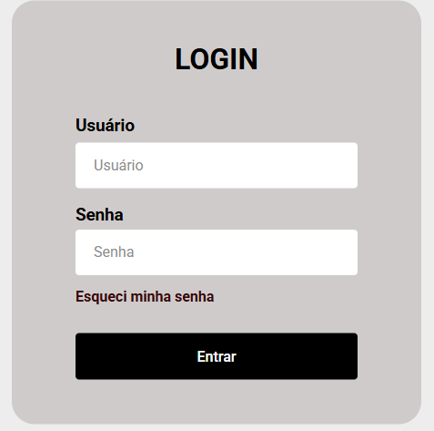
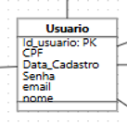
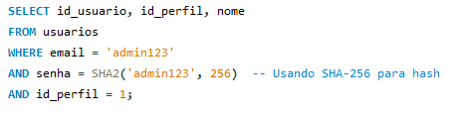
BANCO DE DADOS
Login;
Cadastra aqui👇
Como é feita a verificação👇
DALTON MARCELINO
SESI – SENAI - IEL

Slide 7
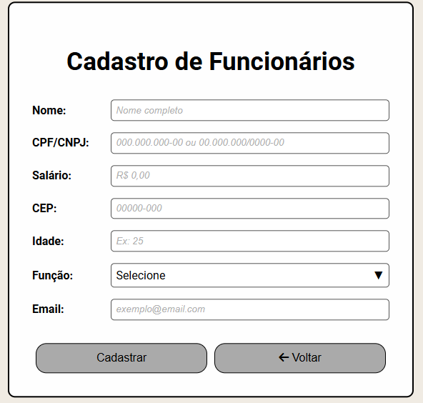

BANCO DE DADOS
Cadastro de Funcionários;
Cadastra aqui👇
JOÃO VITOR ATANAZIO
SESI – SENAI - IEL

Slide 8
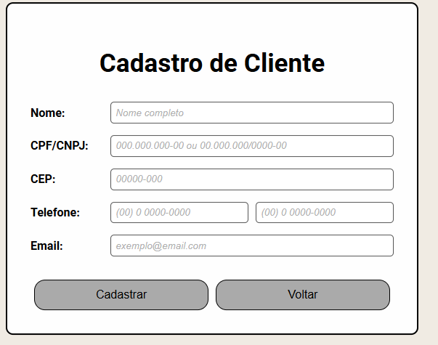
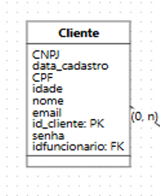
BANCO DE DADOS
CADASTRO DE CLIENTE;
Cadastra aqui👇
GUILHERME DO NASCIMENTO
SESI – SENAI - IEL

Slide 9
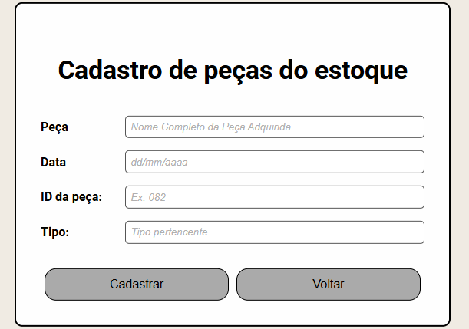
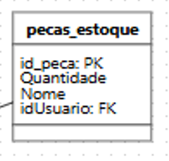
BANCO DE DADOS
CADASTRO DE PEÇAS NO ESTOQUE;
Cadastra aqui👇
GUSTAVO FRATONI BOEING
SESI – SENAI - IEL

Slide 10
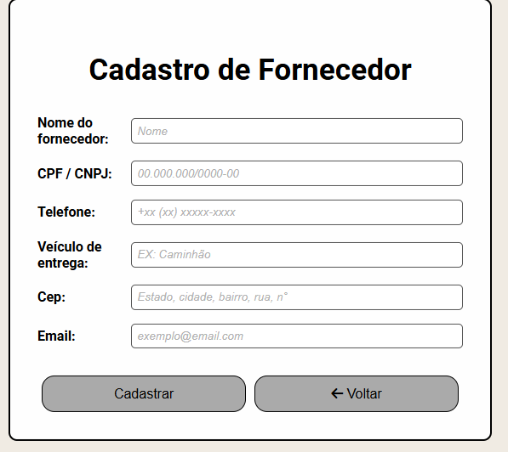
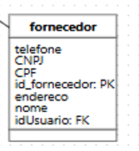
BANCO DE DADOS
CADASTRO DE FORNECEDOR;
Cadastra aqui👇
DALTON MARCELINO
SESI – SENAI - IEL

Slide 11
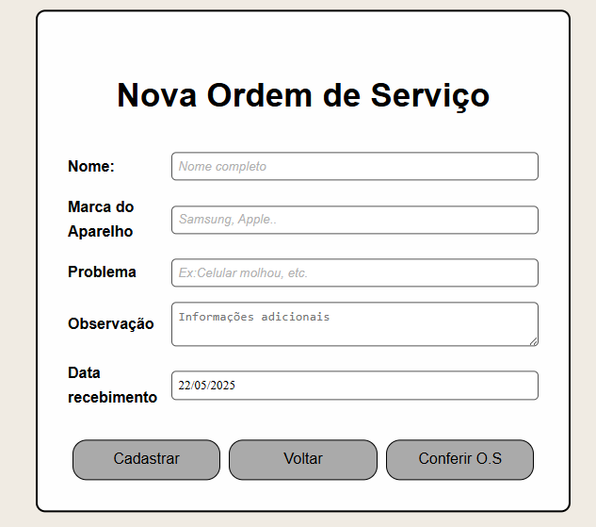
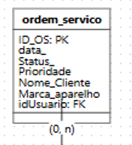
BANCO DE DADOS
CADASTRO DE ORDEM DE SERVIÇO;
Cadastra aqui👇
JOÃO VITOR ATANAZIO
SESI – SENAI - IEL

Slide 12
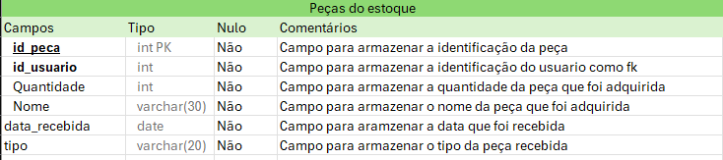
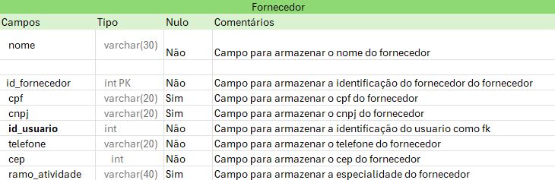
DICIONARIO DO BANCO DE DADOS
Imagem;
GUSTAVO FRATONI BOEING
SESI – SENAI - IEL

Slide 13
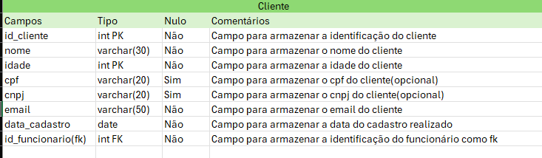
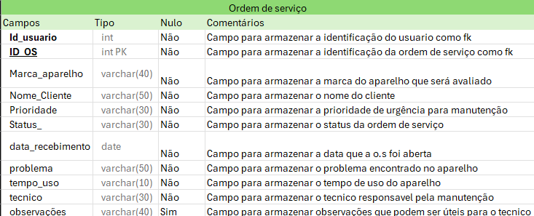
DICIONARIO DO BANCO DE DADOS
Imagem;
GUSTAVO FRATONI BOEING
SESI – SENAI - IEL

Slide 14
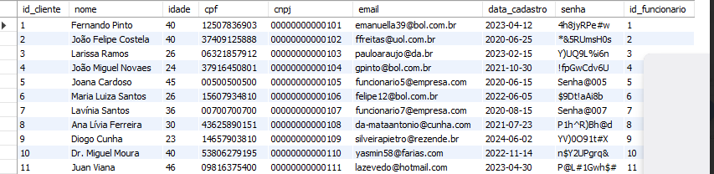
APRESENTAÇÃO DO SISTEMA
Pesquisa de dados no banco;
Select * from cliente
GUILHERME DO NASCIMENTO
SESI – SENAI - IEL

Slide 15
APRESENTAÇÃO DO SISTEMA
Delete de dado do banco;
Delete from cliente Where id_cliente = 1
GUILHERME DO NASCIMENTO
SESI – SENAI - IEL

Slide 16
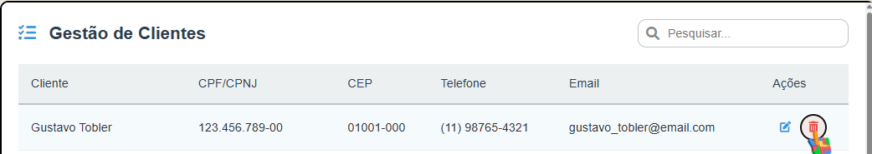
APRESENTAÇÃO DO SISTEMA
Delete de dado do banco;
AQUI SERÁ A BOTÃO DE DELETAR EM NOSSO SISTEMA, PARA REMOVER OS DADOS DE UM CLIENTE
GUILHERME DO NASCIMENTO
SESI – SENAI - IEL

Slide 17

APRESENTAÇÃO DO SISTEMA
Insert de dados no banco;
insert into cliente(id_cliente, nome, idade, cpf, cnpj, email, data_cadastro, senha, id_funcionario)
values (1, 'Guilherme Nascimento', '16', '13934122973', '11122233366677', 'marcio_penhores@gmail.com', '2025-05-22', 'jogosgames!', '1');
JOÃO VITOR ATANAZIO
SESI – SENAI - IEL

Slide 18
APRESENTAÇÃO DO SISTEMA
Alteração de dados no banco;
update cliente set nome = 'Guilherme do Nascimento' where id_cliente = 1;
JOÃO VITOR ATANAZIO
SESI – SENAI - IEL

Slide 19
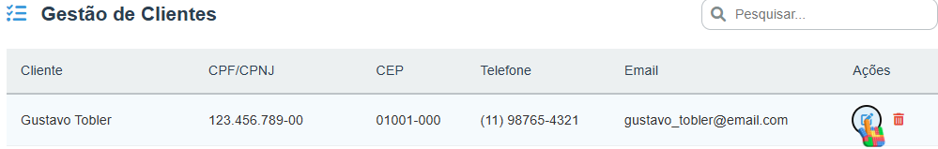
APRESENTAÇÃO DO SISTEMA
Alteração de dados no banco;
AQUI SERÁ A BOTÃO DE FORMULÁRIO DE EDIÇÃO DE DADOS EM NOSSO SISTEMA, PARA ALTERAR OS DADOS DE UM CLIENTE
JOÃO VITOR ATANAZIO
SESI – SENAI - IEL

Slide 20
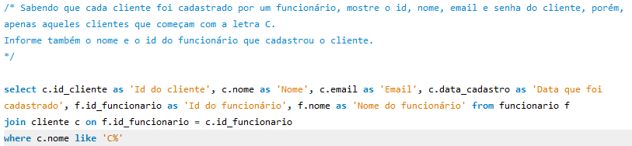
APRESENTAÇÃO DO SISTEMA
Consulta com join;
GUILHERME DO NASCIMENTO
SESI – SENAI - IEL

Slide 21
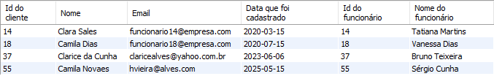
APRESENTAÇÃO DO SISTEMA
Consulta com join;
GUILHERME DO NASCIMENTO
SESI – SENAI - IEL

Slide 22
CONCLUSÃO
Em resumo, O sistema Lego Mania torna a gestão de ordens de serviço mais prática e eficiente, facilita o cadastro e a organização das ordens de serviço, relatórios e cadastros. Sua interface simples e prática, contribui para um controle mais prático e eficiente das ordens de serviço da empresa do Sr. Inácio
JOÃO VITOR ATANAZIO
SESI – SENAI - IEL

Slide 23
AGRADECIMENTOS
Agradeço a Deus🙌🙏
JOÃO VITOR ATANAZIO
SESI – SENAI - IEL

Slide 24
FIM.
OBRIGADO.
SESI – SENAI - IEL

